Slide 1
Happy House
Happy House Project
광주 5반 3팀 화면 설계서
Ver. 1. 0. 0
Date. 2022 . 05 . 26
Writer. 정 지 원

Slide 2
목차
1. 메뉴 구조
2. 화면 목록
3. UI, 기능 정의

Slide 3
1. 메뉴 구조

Slide 4
1. 메뉴 구조
메인 화면
거래 조회
관심 지역
공지사항
Qna
동네 맛집
회원 관리
마이 페이지
Qna
아파트 명으로 조회
관심 지역 리스트
공지 사항 조회
QnA 조회
동네 맛집 리스트
회원 관리 리스트
내 정보 상세 조회
지역 명으로 조회
공지 사항 상세 조회
QnA 상세조회
회원 정보 상세 조회
내 정보 수정
주택 상세 조회
공지 사항 작성
QnA 작성
회원 정보 수정
공지 사항 수정
QnA 수정
뉴스
회원 가입
로그인
주택 관련 뉴스 리스트
ID 찾기, 결과 화면
비밀번호 찾기, 결과 화면

Slide 5
2. 화면 목록

Slide 6
2. 화면 목록
메뉴 | 페이지 제목 | 설명 | 페이지 번호
거래 조회 | 아파트 명 조회 | 아파트 명 검색 시 주택 리스트 조회 | 2-1
 | 지역 명 조회 | 지역 명 검색 시 주택 리스트 조회 | 2-2
 | 주택 정보 상세 조회 | 주택 정보를 상세 조회 | 2-3
관심 지역 | 관심 지역 조회 | 관심 지역 리스트 조회 | 3-1
뉴스 | 주택 관련 뉴스 조회 | 주택 관련 뉴스 리스트 | 4-1
공지사항 | 공지 사항 조회 | 공지 사항 리스트 조회 | 5-1
ㄴ | 공지 사항 상세 조회 | 공지 사항 게시글 상세 조회 | 5-2
 | 공지 사항 작성 | 공지 사항을 작성할 수 있는 화면 | 5-3
 | 공지 사항 수정 | 공지 사항을 수정할 수 있는 화면 | 5-4
QnA | QnA 조회 | QnA 리스트 조회 | 6-1
 | QnA 상세 조회 | QnA 게시글 상세 조회 | 6-2
 | QnA 작성 | QnA를 작성할 수 있는 화면 | 6-3
 | QnA 수정 | QnA를 수정할 수 있는 화면 | 6-4
동네 맛집 | 동네 맛집 | 동네 맛집 검색 시 맛집 리스트 조회 | 7-1
회원 가입 | 회원 가입 | 회원 가입 화면 | 8-1
로그인 | 로그인 화면 | 로그인 화면 | 9-1
 | 아이디 찾기, 아이디 찾기 결과 | 아이디 찾기 화면, 아이디 찾기 결과화면 | 9-2
 | 비밀번호 찾기, 비밀번호 찾기 결과 | 비밀번호 찾기 화면, 비밀번호 찾기 결과 화면 | 9-3
회원 관리 | 회원 관리 조회 | 회원들의 정보 리스트 조회 | 10-1
 | 회원 정보 상세 조회 | 회원의 정보 상세 조회 | 10-2
 | 회원 정보 수정 | 회원의 정보를 수정할 수 있는 화면 | 10-3
마이페이지 | 내 정보 상세 조회 | 내 정보 상세 조회 | 11-1
 | 내 정보 수정 | 내 정보를 수정할 수 있는 화면 | 11-2

Slide 7
3. UI 기능 정의

Slide 8
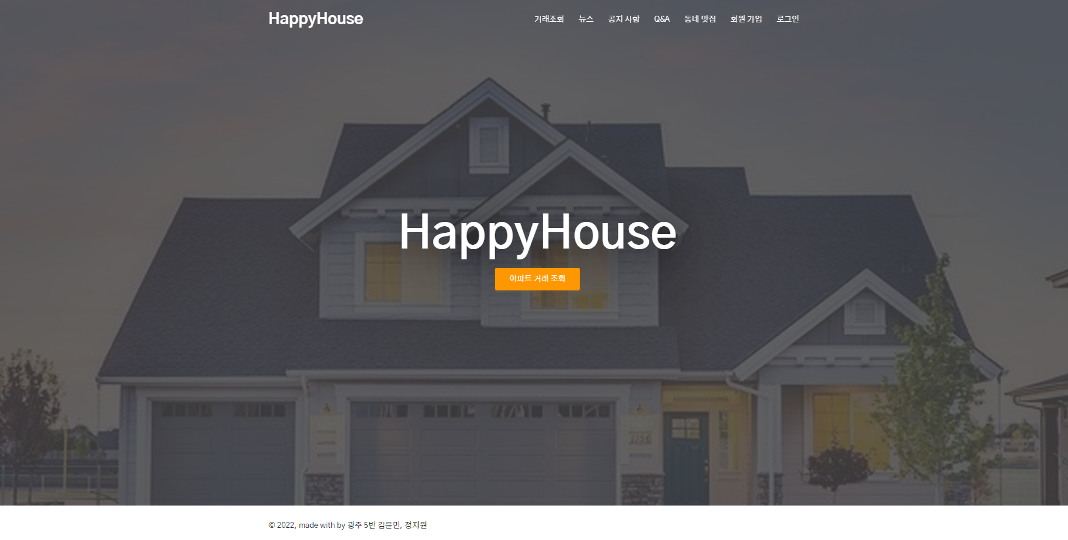








3. UI 기능 정의
Page. 1-1 |  | Page Title. 메인 화면 (비 로그인)
메인 화면 입니다. 상단의 Navbar를 통해 페이지 이동 가능 중앙의 거래 조회 버튼을 통해 페이지 이동 가능
1 | 거래 조회 화면으로 이동
2 | 거래 조회 화면으로 이동
3 | 주택 뉴스 화면으로 이동
4 | 공지사항 조회 화면으로 이동
5 | QnA 조회 화면으로 이동
6 | 동네 맛집 화면으로 이동
7 | 회원 가입 화면으로 이동
8 | 로그인 화면으로 이동

Slide 9
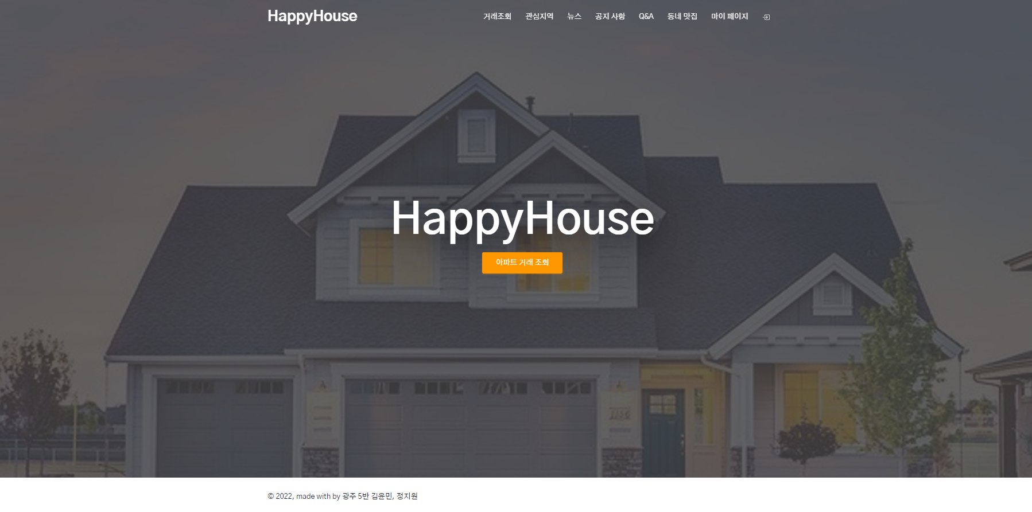

3. UI 기능 정의
Page. 1-2 |  | Page Title. 메인 화면 (로그인)
메인 화면 입니다. 상단의 Navbar를 통해 페이지 이동 가능 중앙의 거래 조회 버튼을 통해 페이지 이동 가능
1 | 거래 조회 화면으로 이동
2 | 거래 조회 화면으로 이동
3 | 관심 지역 조회 화면으로 이동
4 | 주택 관련 뉴스 화면으로 이동
5 | 공지사항 조회 화면으로 이동
6 | QnA 조회 화면으로 이동
7 | 동네 맛집 리스트 화면으로 이동
8 | 마이 페이지 화면으로 이동
9 | 로그 아웃

Slide 10
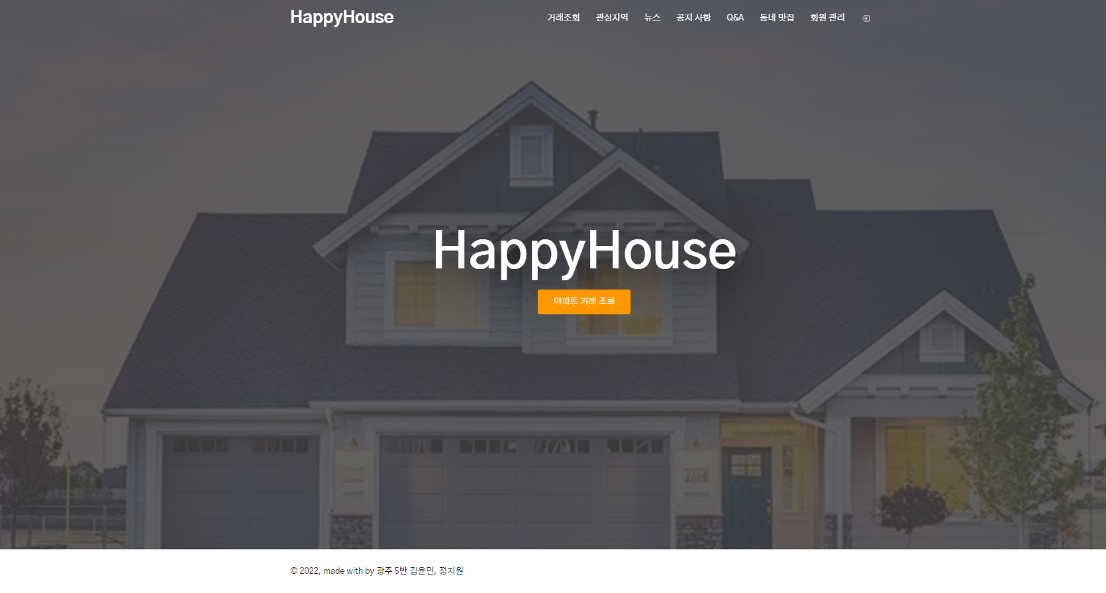
3. UI 기능 정의
Page. 1-3 |  | Page Title. 메인 화면 (관리자 로그인)
메인 화면 입니다. 상단의 Navbar를 통해 페이지 이동 가능 중앙의 거래 조회 버튼을 통해 페이지 이동 가능
1 | 아파트 거래 조회 화면으로 이동
2 | 아파트 거래 조회 화면으로 이동
3 | 관심 지역 리스트 화면으로 이동
4 | 주택 관련 뉴스 화면으로 이동
5 | 공지사항 화면으로 이동
6 | QnA 화면으로 이동
7 | 동네 맛집 화면으로 이동
8 | 회원 관리 화면으로 이동
9 | 로그아웃

Slide 11
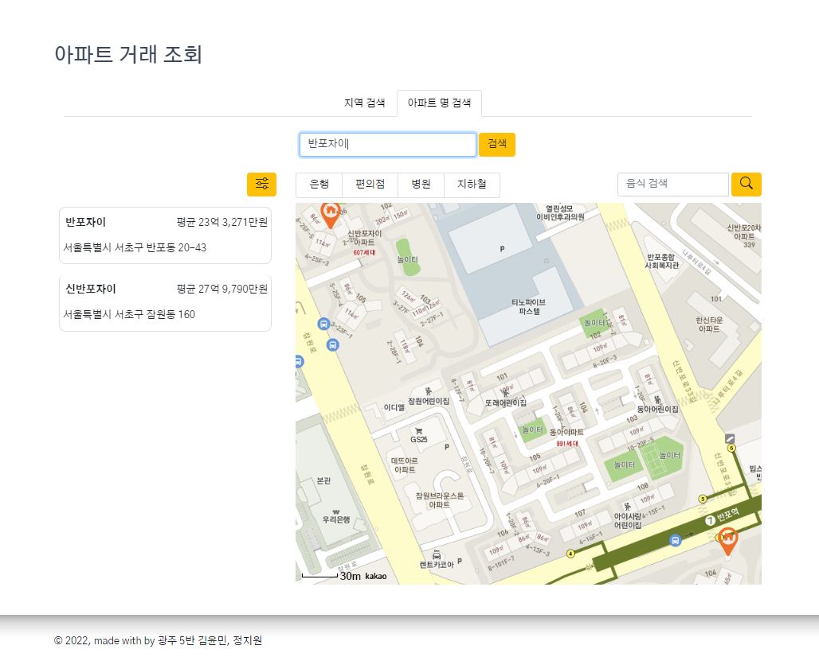
3. UI 기능 정의
Page. 2-1 |  | Page Title. 아파트명 조회
거래 조회 화면 입니다. 아파트 이름을 통해 검색 지도의 주택 마커 클릭 시 상세 조회로 이동
1 | 지역 명 검색으로 이동
2 | 아파트 이름으로 검색
3 | 필터링 기능 (가격, 건설연도)
4 | 주변 편의 시설 조회
5 | 동네 맛집 화면으로 이동
6 | 주택 정보 상세 조회로 이동

Slide 12
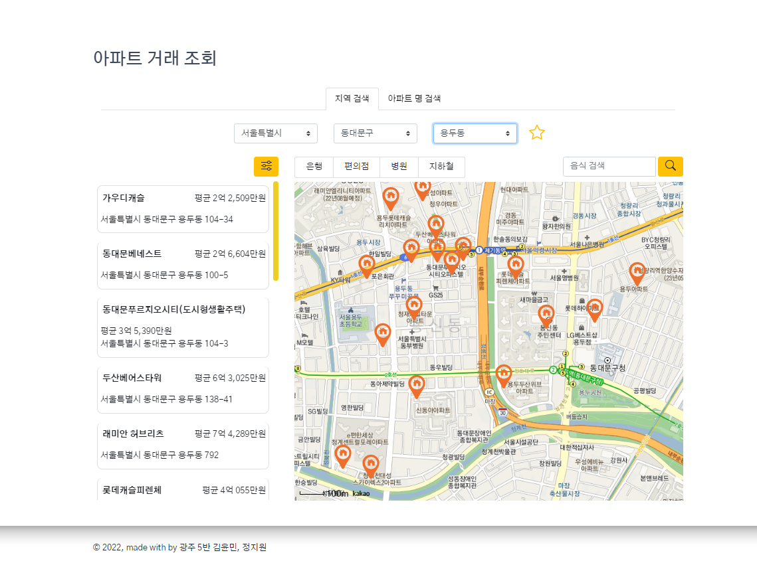
3. UI 기능 정의
Page. 2-2 |  | Page Title. 지역 명 조회
거래 조회 화면 입니다. Select Box를 통해 지역을 선택 가능 지도의 주택 마커 클릭 시 상세 조회로 이동
1 | 아파트 명 검색으로 이동
2 | 지역 선택
3 | 관심 지역 등록
4 | 필터링 기능 (가격, 건설연도)
5 | 주변 편의 시설 조회
6 | 동네 맛집 화면으로 이동
7 | 주택 정보 상세 조회로 이동

Slide 13
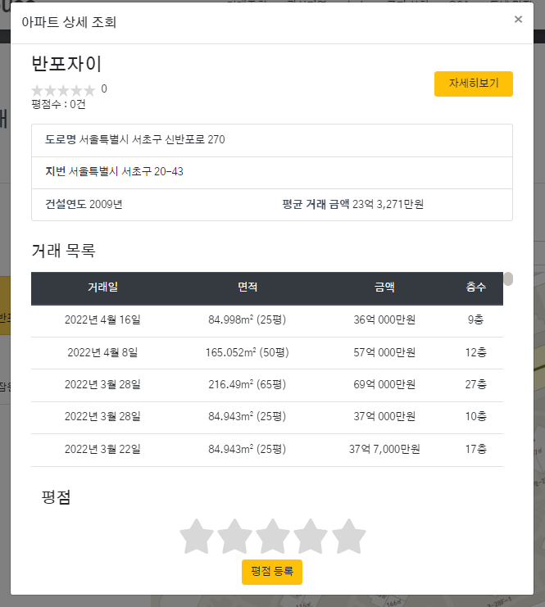
3. UI 기능 정의
Page. 2-3 |  | Page Title. 주택 정보 상세 조회
아파트 상세 조회 화면 평균 거래 금액과 거래목록, 평점 등을 조회 가능 평점 등록은 비로그인 사용자는 불가능
1 | 카카오 맵 아파트 조회로 이동
2 | 평점 등록

Slide 14
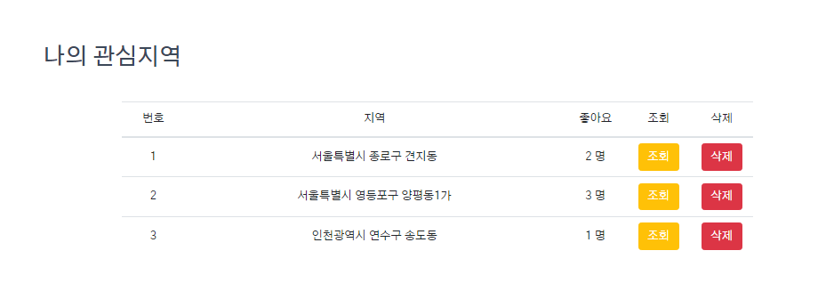
3. UI 기능 정의
Page. 3-1 |  | Page Title. 관심 지역 조회
관심 지역 조회 화면 좋아요 한 유저 수를 확인 가능 비로그인 사용자는 사용 불가능
1 | 관심 지역 조회, 지역 명 조회 화면으로 이동
2 | 관심 지역 삭제

Slide 15
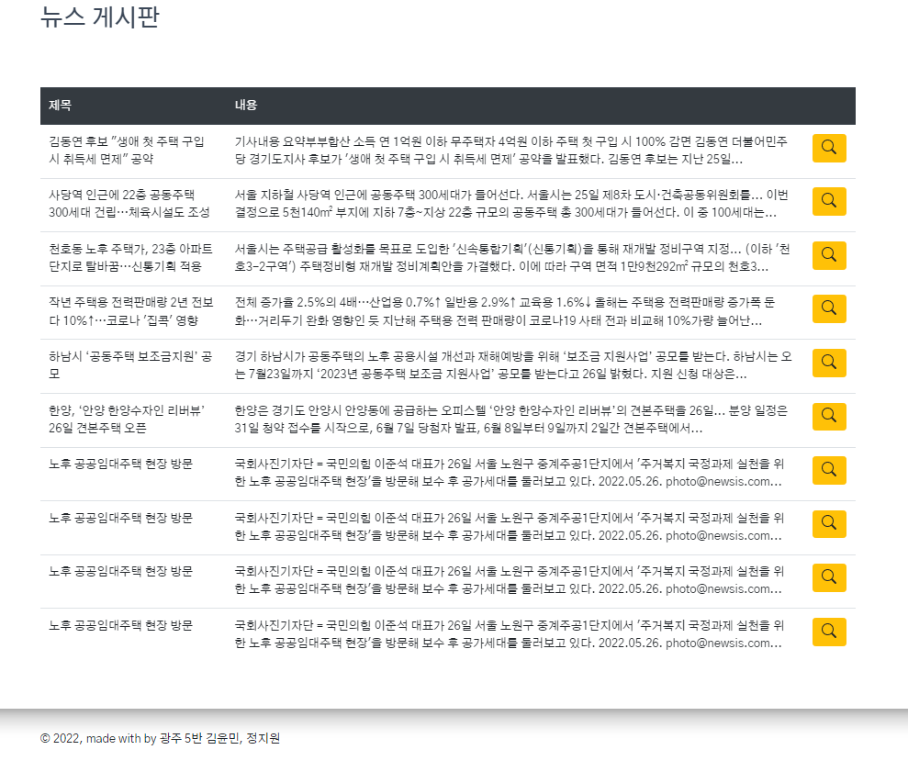
3. UI 기능 정의
Page. 4-1 |  | Page Title. 주택 관련 뉴스 리스트
뉴스 리스트 조회 화면입니다. Search Icon 클릭 시 원본 뉴스 링크를 열어준다.
1 | 원본 뉴스 링크를 열어준다.

Slide 16
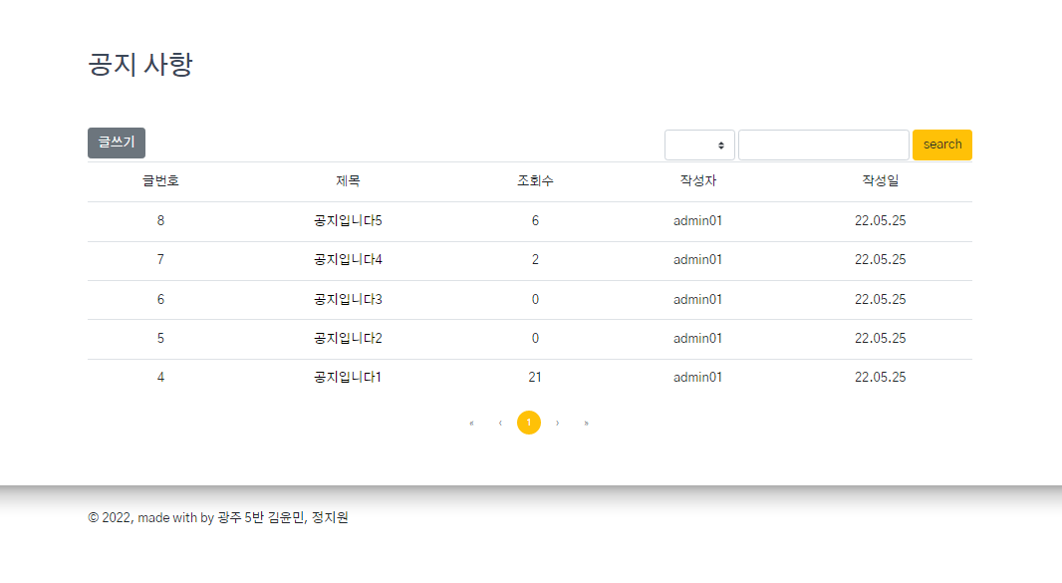
3. UI 기능 정의
Page. 5-1 |  | Page Title. 공지 사항 조회
공지사항 조회 화면입니다. 글 쓰기는 관리자만 가능 Select Box를 통해 아이디, 글 번호, 제목으로 검색 가능
1 | 공지사항 상세 조회 화면으로 이동
2 | 공지 사항 작성 화면으로 이동
3 | 아이디, 글 번호, 제목으로 공지 사항 조회

Slide 17
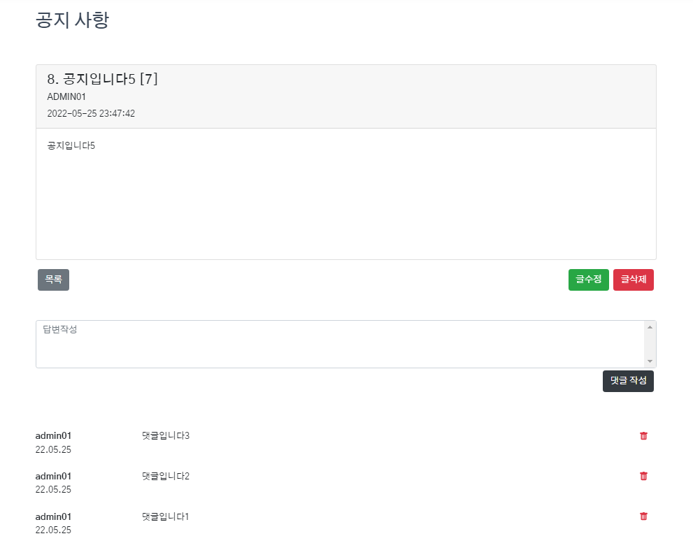
3. UI 기능 정의
Page. 5-2 |  | Page Title. 공지 사항 상세 조회
공지사항 상세 조회 화면입니다. 글의 내용 확인 가능 댓글은 관리자만 등록 가능 자신이 등록한 댓글 삭제 가능
1 | 공지사항 조회 화면으로 이동
2 | 공지 사항 수정 화면으로 이동
3 | 공지 사항 삭제
4 | 댓글 등록
5 | 댓글 삭제

Slide 18
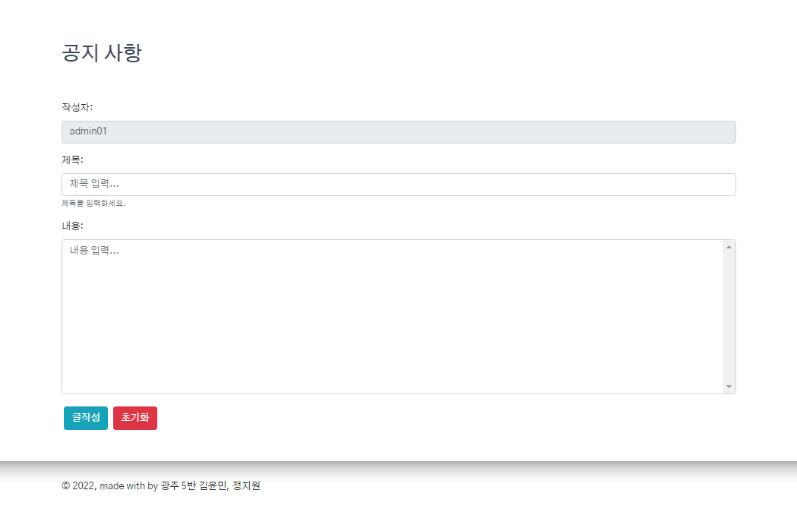
3. UI 기능 정의
Page. 5-3 |  | Page Title. 공지 사항 작성
공지사항 작성 화면입니다.
1 | 글 작성 후 공지 사항 조회 화면으로 이동
2 | 내용을 초기화

Slide 19
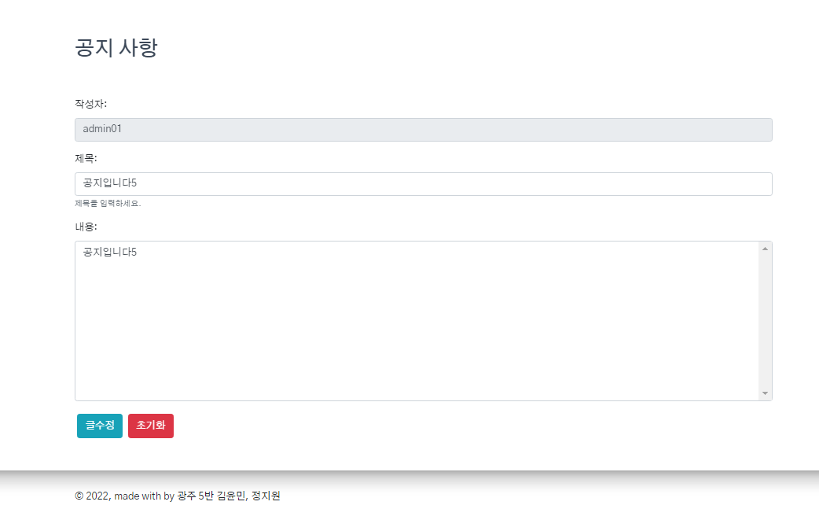
3. UI 기능 정의
Page. 5-4 |  | Page Title. 공지 사항 수정
공지사항 수정 화면입니다.
1 | 글 수정 후 공지 사항 조회 화면으로 이동
2 | 내용을 초기화

Slide 20
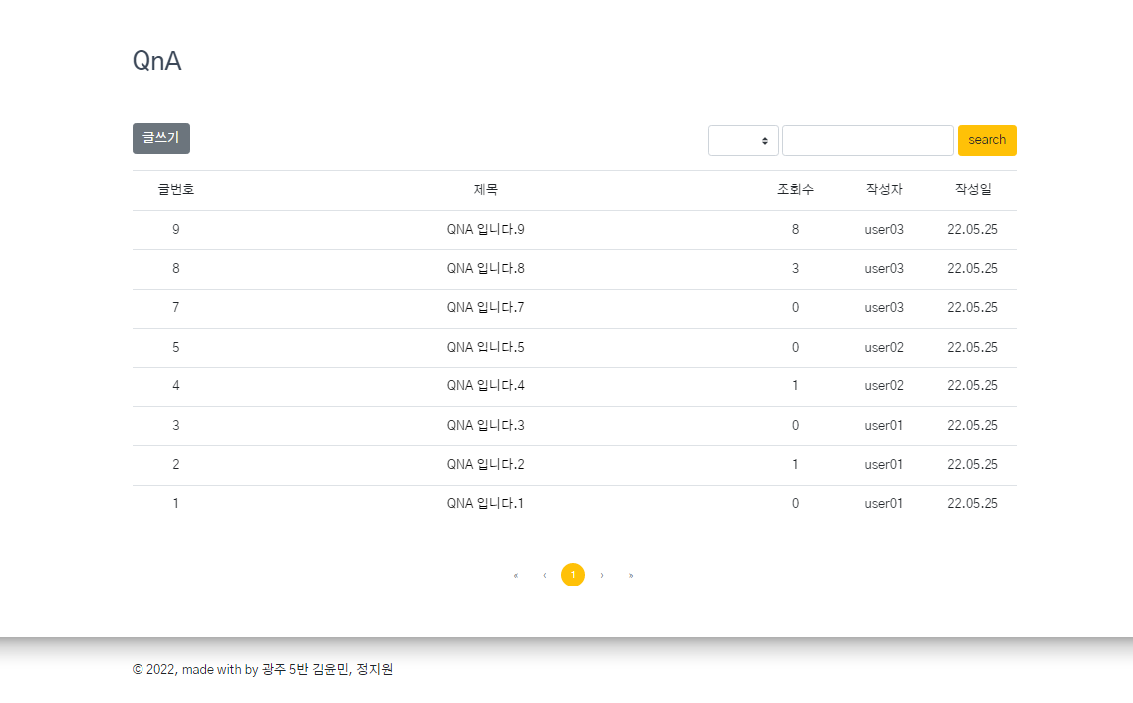
3. UI 기능 정의
Page. 6-1 |  | Page Title. QnA 조회
QnA 조회 화면입니다. 글 쓰기는 로그인한 사용자와 관리자가 가능합니다 Select Box를 통해 아이디, 글 번호, 제목으로 검색 가능
1 | QnA 상세 조회 화면으로 이동
2 | QnA 작성 화면으로 이동
3 | 아이디, 글 번호, 제목으로 공지 사항 조회

Slide 21
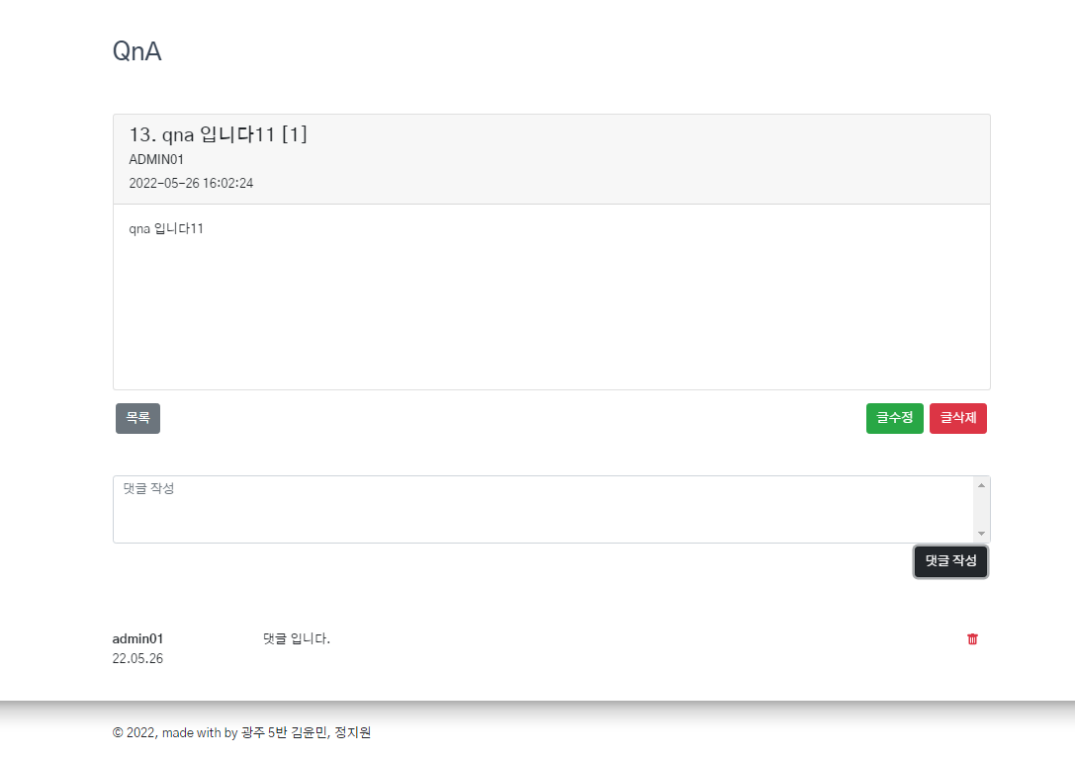
3. UI 기능 정의
Page. 6-2 |  | Page Title. QnA 상세조회
QnA 상세 조회 화면입니다. 글 수정과 삭제는 자신만 가능 댓글 작성은 로그인한 사용자와 관리자가 가능 댓글 삭제는 자신만 가능
1 | QnA 조회 화면으로 이동
2 | QnA 수정 화면으로 이동
3 | QnA 삭제
4 | 댓글 작성
5 | 댓글 삭제

Slide 22
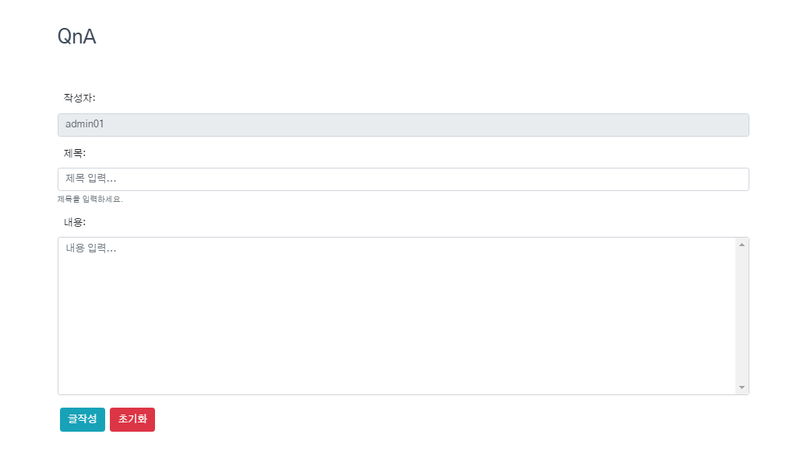
3. UI 기능 정의
Page. 6-3 |  | Page Title. QnA 작성
QnA 작성 화면입니다.
1 | QnA 작성 후 QnA 조회 화면으로 이동
2 | 내용 초기화

Slide 23
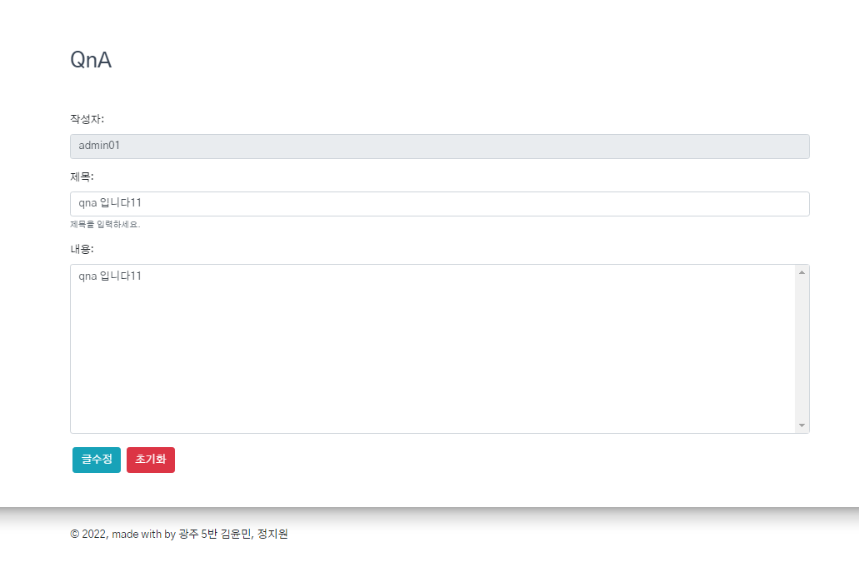
3. UI 기능 정의
Page. 6-4 |  | Page Title. QnA 수정
QnA 수정 화면입니다.
1 | QnA 수정 후 QnA 조회 화면으로 이동
2 | 내용 초기화

Slide 24
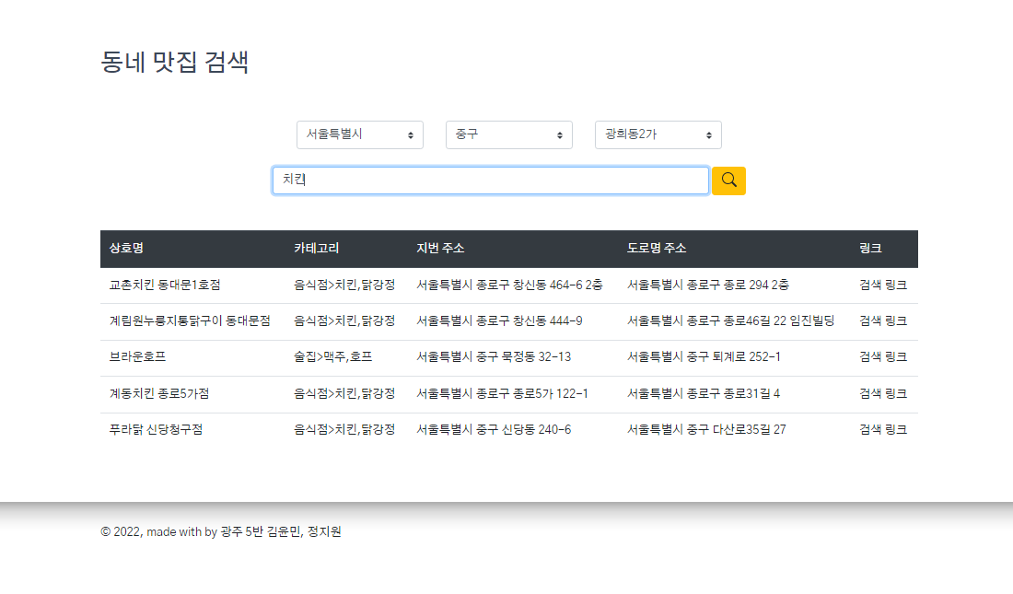
3. UI 기능 정의
Page. 7-1 |  | Page Title. 동네 맛집
동네 맛집 리스트 화면입니다 Select Box를 이용해 지역 설정 음식명 입력 후 Search Icon 클릭 시 리스트 조회
1 | 지역을 선택합니다.
2 | 음식을 입력하고 리스트를 조회합니다.
3 | 포털 검색 링크를 열어줍니다.

Slide 25
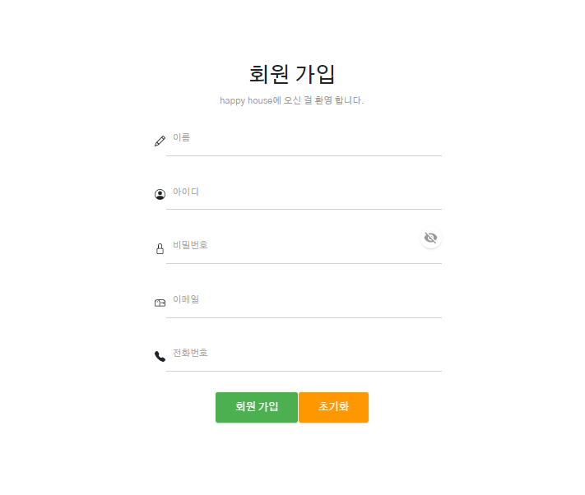
3. UI 기능 정의
Page. 8-1 |  | Page Title. 회원가입
회원 가입 화면입니다.
1 | 회원 가입을 합니다.
2 | 작성한 내용을 초기화합니다.

Slide 26
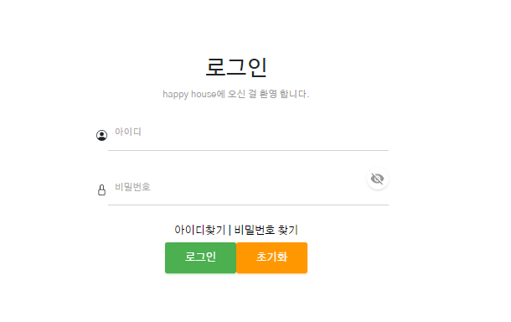
3. UI 기능 정의
Page. 9-1 |  | Page Title. 로그인 화면
로그인 화면입니다.
1 | 로그인을 합니다.
2 | 아이디 찾기 화면으로 이동
3 | 비밀번호 찾기 화면으로 이동
4 | 작성한 내용을 초기화합니다.

Slide 27
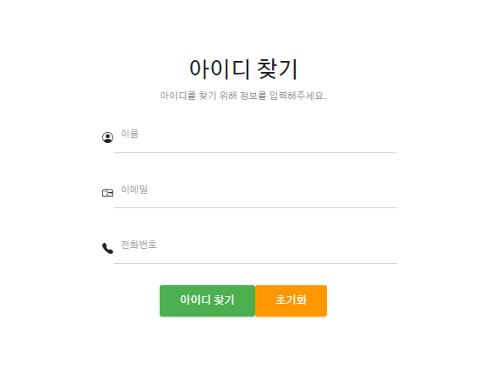
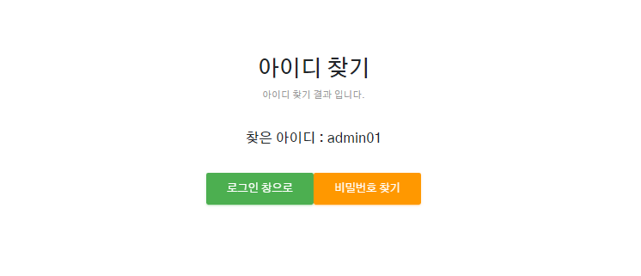
3. UI 기능 정의
Page. 9-2 |  | Page Title. 아이디 찾기, 결과 화면
아이디 찾기, 결과 화면입니다. 찾은 후 결과 화면으로 이동
1 | 아이디 찾기 후 아이디 찾기 결과 화면으로 이동
2 | 작성한 내용을 초기화합니다.
3 | 로그인 화면으로 이동
4 | 비밀번호 찾기 화면으로 이동

Slide 28
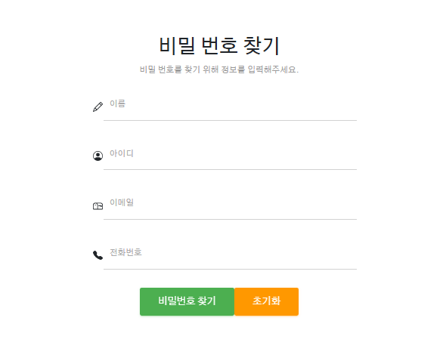
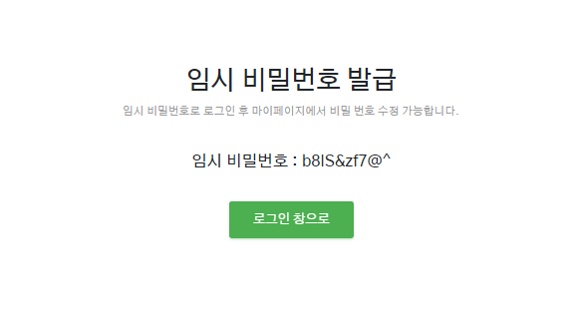
3. UI 기능 정의
Page. 9-3 |  | Page Title. 비밀번호 찾기, 결과화면
비밀번호 찾기, 결과 화면입니다. 찾은 후 결과 화면으로 이동 임시 비밀번호 생성
1 | 비밀 번호 찾기 후 결과 화면으로 이동
2 | 작성한 내용을 초기화합니다.
3 | 로그인 화면으로 이동

Slide 29
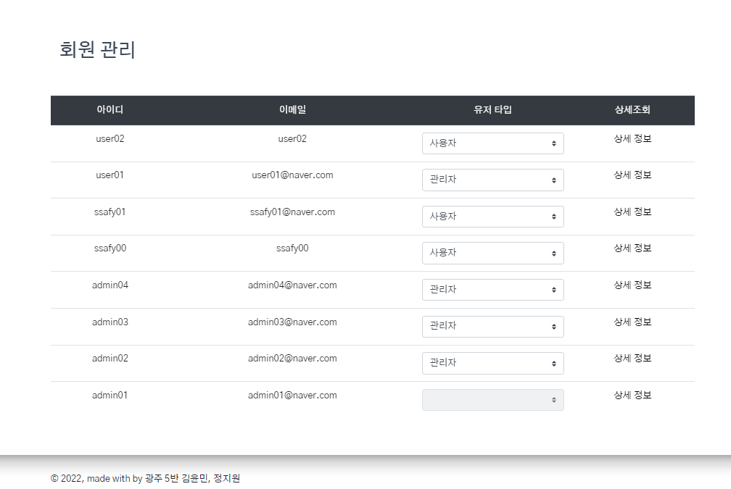
3. UI 기능 정의
Page. 10-1 |  | Page Title. 회원 관리 조회
회원 관리 조회 화면입니다. Select Box를 이용해 사용자 권한 변경 가능
1 | 사용자 권한 변경 (사용자, 관리자)
2 | 회원 정보 상세 조회 화면으로 이동합니다.

Slide 30
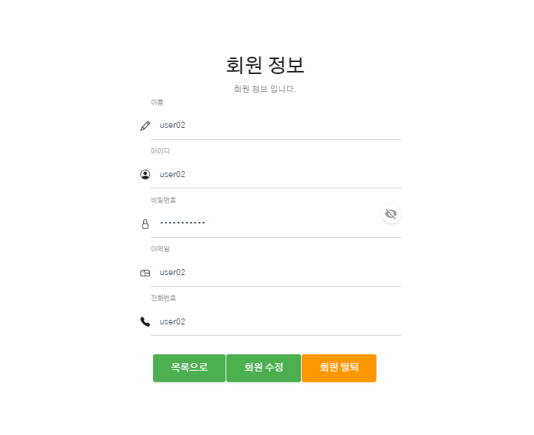
3. UI 기능 정의
Page. 10-2 |  | Page Title. 회원 정보 상세 조회
회원 정보 상세 조회 화면입니다.
1 | 회원 관리 리스트로 이동합니다.
2 | 회원 수정 화면으로 이동합니다.
3 | 회원을 삭제합니다.

Slide 31
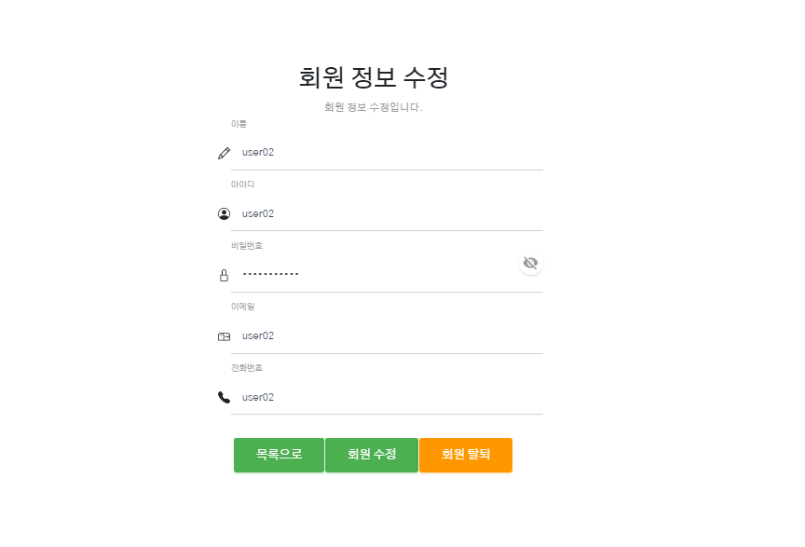
3. UI 기능 정의
Page. 10-3 |  | Page Title. 회원 정보 수정
회원 정보 수정 화면입니다.
1 | 회원 관리 리스트로 이동합니다.
2 | 회원을 수정합니다.
3 | 회원을 삭제합니다.

Slide 32
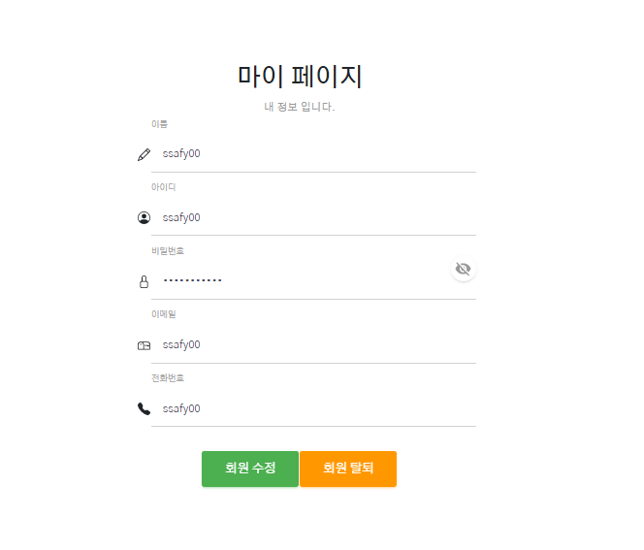
3. UI 기능 정의
Page. 11-1 |  | Page Title. 내 정보 상세 조회
내 정보 상세 조회 화면입니다.
1 | 내 정보 수정 화면으로 이동합니다.
2 | 회원 탈퇴 합니다.

Slide 33
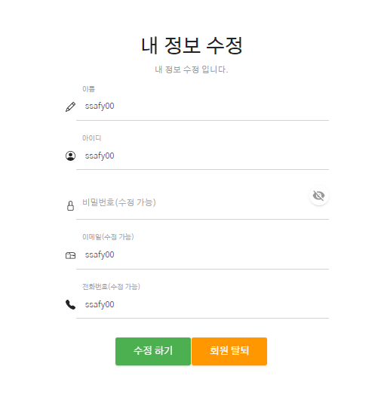
3. UI 기능 정의
Page. 11-2 |  | Page Title. 내 정보 수정
내 정보 수정 화면입니다.
1 | 내 정보를 수정합니다.
2 | 회원 탈퇴 합니다.

Slide 34
END

